Slide 1
ООП
otus.ru

Slide 2
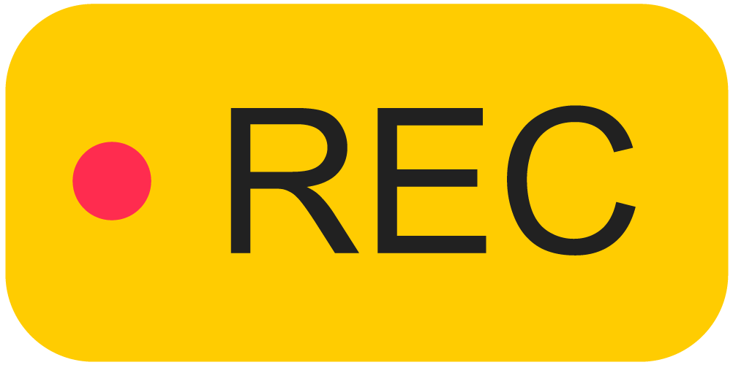


Проверить, идет ли запись
Напишите «+» в чат, если меня слышно и видно

Slide 3

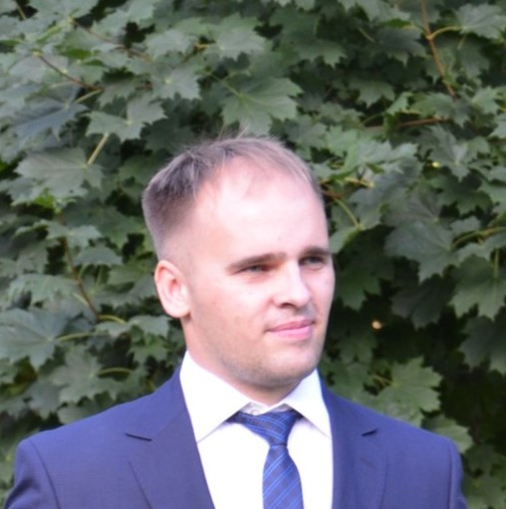
ООП
Тема открытого урока
Нилов Павел
Преподаватель курса C# Professional, C# Basic
Контакты:t.me/@NilovPavel

Slide 4
ООП
Тема урока
Нилов Павел
Преподаватель курса C# Professional, C# Basic
Контакты:t.me/@NilovPavel

Slide 5



Правила вебинара
Активно
участвуем
Задаем вопрос
в чат
Вопросы вижу в чате,
могу ответить не сразу

Slide 6
Маршрут вебинара
1. Абстракция
2. Полиморфизм
3. UML
4. Решение задач
5. Ответы на вопросы

Slide 7

Цели вебинара
1. | Узнать, что такое ООП.
2. | Основные механизмы ООП.
3. | Особенности синтаксиса ООП.

Slide 8
Абстракция

Slide 9
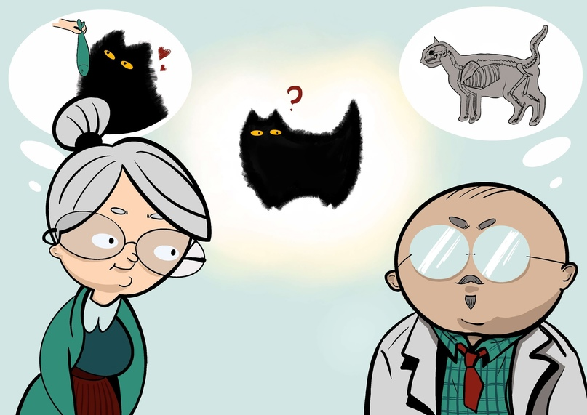
Что такое абстракция?
Абстракция – концепция, которая позволяет выделить важные характеристики и свойства объектов, игнорируя при этом ненужные детали.
Это позволяет разработчикам сосредотачиваться на ключевых аспектах системы, не углубляясь во все технические детали реализации.

Slide 10
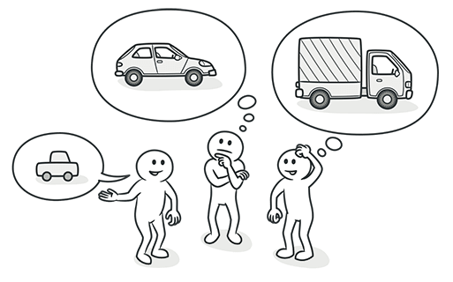
Суть абстракции
Основная идея состоит в том, чтобы
представить объект обладающим
набором методов и при этом не
предоставлять конкретную логику
этих методов
Важным аспектом абстракции является то, что нельзя создать объект абстрактного типа, так как он допускает неопределенное поведение.

Slide 11
Представление абстракции в C#
Абстракция в рамках C# представлена двумя сущностями:
Абстрактные классы
Интерфейсы
Преимущества абстракции
Сокрытие деталей. Пользователю не нужно знать, как реализованы методы, важно лишь, что они делают.
Повышение удобства поддержки кода. Изменение внутренней логики не затрагивает пользовательский интерфейс.
Унификация. Абстракция задаёт единый интерфейс для работы с объектами разных типов, обеспечивая их взаимозаменяемость.
abstract class AbstractAnimal
{
public abstract void Eat();
}
interface IAnimal
{
void MakeSound();
}

Slide 12
Кратко об интерфейсах
Интерфейс – ссылочный тип, который может определять некоторый функционал - набор методов и свойств без реализации.
Затем этот функционал реализуют классы и структуры, которые применяют данные интерфейсы.
Начиная с версии C# 8.0 интерфейсы поддерживают реализацию методов и свойств по умолчанию.
interface ISoldier
{
public void ToDo();
public int Health
{
get
{
return 100;
}
}
public void SubmitRapport()
{
Console.WriteLine("Солдат сдал раппорт!");
}
}

Slide 13
Кратко об абстрактных классах
Абстрактный класс — это класс, который может содержать методы без реализации. Такие методы называются абстрактными.
Абстрактные классы и их отличия от интерфейсов:
Абстрактный класс может содержать конструктор, что позволяет инициализировать данные.
Поддерживает только одиночное наследование.
abstract class Human
{
private string name;
abstract public void JustGo();
public string GetName()
{
return this.name;
}
public Human(string name)
{
this.name = name;
}
}

Slide 14
Ключевое слово abstract
Ключевое слово abstract может применяться для:
Абстрактный класс:
Нельзя создать объект абстрактного класса.
Может содержать как абстрактные методы (без реализации), так и обычные (с реализацией).
Абстрактный метод:
Определяется только в абстрактных классах.
Не имеет реализации в базовом классе (только заголовок метода).
Должен быть переопределён в каждом производном классе.
public abstract class Animal
{
private string name;
public string GetName()
{
return this.name;
}
public abstract void MakeSound();
}
class Dog : Animal
{
public override void MakeSound()
{
Console.WriteLine("Dog barks");
}
}

Slide 15
Ключевое слово override
Ключевое слово override в C# используется для переопределения абстрактных методов и свойств объявленных в классе.
class Animal
{
public virtual void Speak()
{
Console.WriteLine("Animal makes a sound");
}
}
class Dog : Animal
{
public override void Speak()
{
Console.WriteLine("Dog barks");
}
}

Slide 16
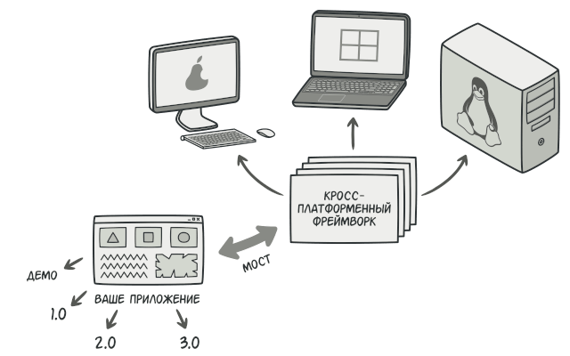
Пример абстракции на паттерне «Мост»
Абстракция будет делегировать работу одному из объектов реализаций. Причём, реализации можно будет взаимозаменять, но только при условии, что все они будут следовать общему интерфейсу.
Таким образом, вы сможете изменять графический интерфейс приложения, не трогая низкоуровневый код работы с операционной системой.

Slide 17
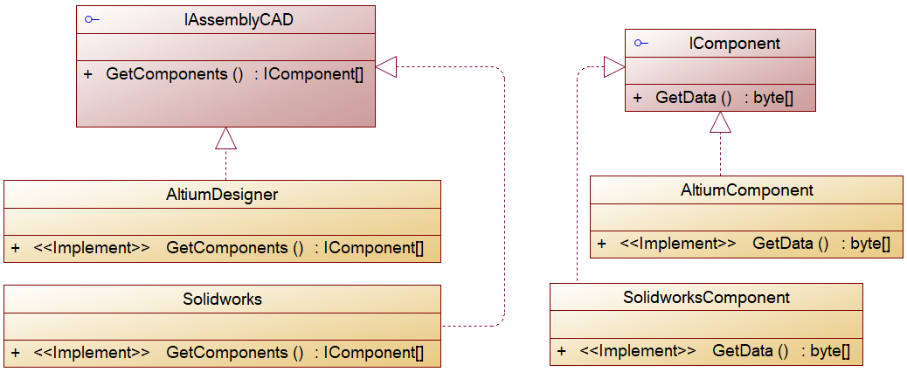
Пример из практики ☺
На предприятии требовалось реализовать получение одних и тех же данных из разных CAD-систем. Данные на выходе имели один и тот же вид.
Если реализовать интерфейсы под любой CAD, то результат был бы такой же.

Slide 18
Вопросы, на которые отвечает абстракция
Итого:
Абстракция отвечает на вопрос «что делать?», но абстракция не отвечает на вопрос «как?».
Какое поведение должно быть определено у объекта наследуемого типа.

Slide 19
Решение задач
Абстракция.
1. Описать абстрактный класс Animal
1.1 Добавить поле name
1.2 Добавить неабстрактный метод GetName()
1.3 Добавить абстрактный метод MakeSound()
2. Описать интерфейсы
2.1 Описать интерфейс IFlying
2.1.1 Добавить метод Fly(лететь)
2.2 Описать интерфейс IWalking
2.2.1 Добавить метод Walk(ходить)
2.3 Описать интерфейс ISwiming
2.3.1 Добавить метод Swim(плавать)
2.4 При желании добавить свойства: крылья(wings), ноги(legs), (плавники)fins.

Slide 20
Решение задач
3. Описать классы с наследованием от необходимых интерфейсов:
3.1 Cat
3.2 Eagle
3.3 Fish
3.4 Duck
3.5 Создать массив объектов классов из п.3.1 – 3.4

Slide 21
Полиморфизм

Slide 22
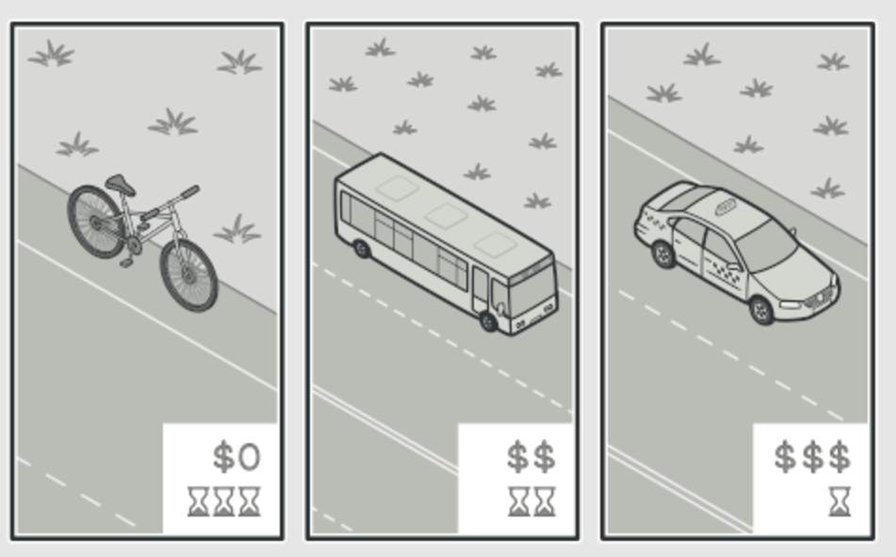
Что такое полиморфизм?
Полиморфизм – это способность программы идентично использовать объекты с одинаковым интерфейсом без информации о конкретном типе этого объекта.
Формы полиморфизма:
Полиморфизм подтипов.
Параметрический полиморфизм.
Полиморфизм ad hoc («специально для этого»)

Slide 23
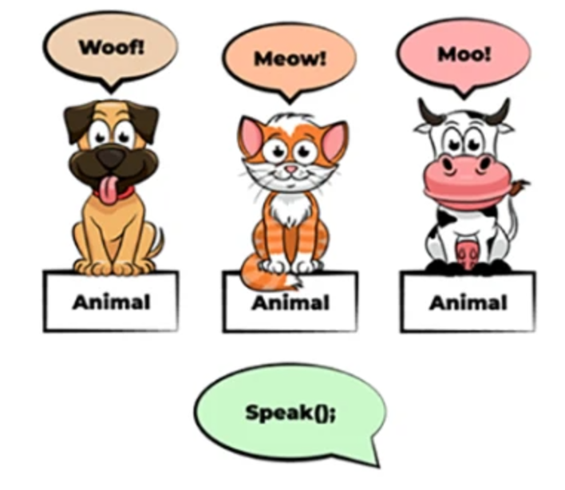
Полиморфизм подтипов
Полиморфизм подтипов (subtype polymorphism) — это форма полиморфизма, которая возникает, когда один и тот же интерфейс или базовый класс может быть использован для работы с объектами разных типов (подтипов). Это классический вид полиморфизма, связанный с объектно-ориентированным программированием, где подтипы наследуют поведение от базового типа.

Slide 24
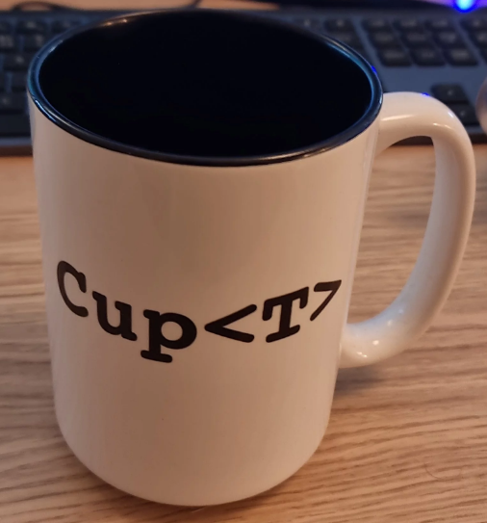
Параметрический полиморфизм
Параметрический полиморфизм — это форма полиморфизма, при которой функции, методы или классы могут работать с разными типами данных, но без привязки к конкретному типу на этапе написания кода. Вместо этого тип задаётся как параметр и определяется при использовании функции или создания экземпляра класса.
List<string> strings = new List<string>();
List<int> ints = new List<int>();

Slide 25
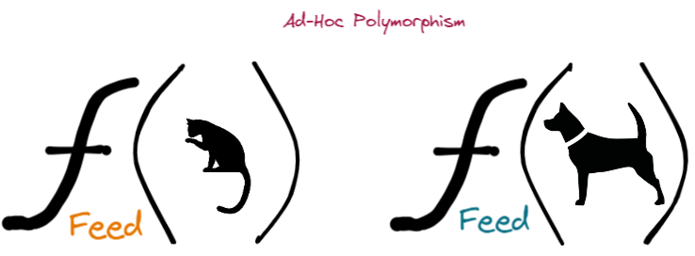
Ad hoc полиморфизм
class AdHoc
{
public decimal Add(decimal a, decimal b)
{
return a + b;
}
public string Add(string a, string b)
{
return a + b;
}
}
Ad hoc полиморфизм (или специализированный полиморфизм) — это форма полиморфизма, при которой функции, методы или операторы могут иметь разные реализации в зависимости от типов аргументов, переданных им.

Slide 26
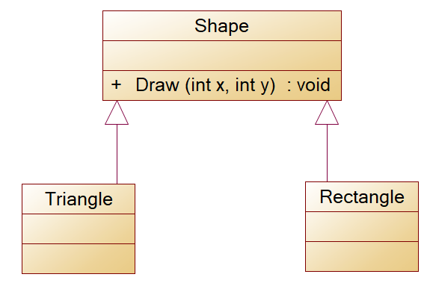
Полиморфизм в действии
Благодаря использованию полиморфизма, мы можем обращаться ко всем объектам, используя один и тот же интерфейс.
Пример:
Допустим у меня есть массив фигур, которые нужно нарисовать, используя декартовы координаты:
foreach (Shape shape in shapes)
shape.Draw(0, 0);

Slide 27
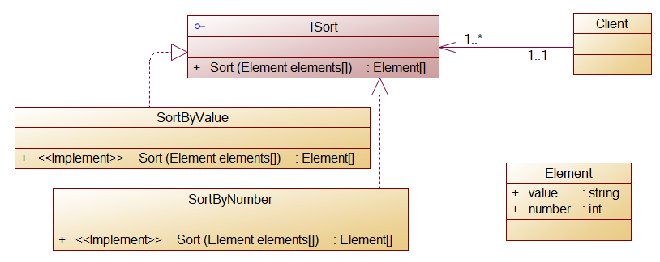
Пример из практики ☺
Требовалась определенная сортировка массивов данных в зависимости от их содержимого.

Slide 28
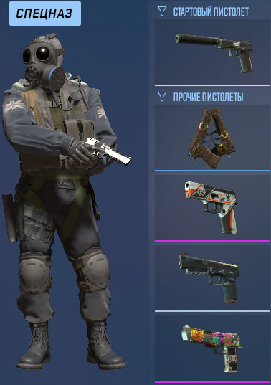
Для любителей видеоигр
В шутерах довольно часто можно встретить смену оружия у игрока.
Допустим игрок выбирает оружие для персонажа игры, кликая на объект из списка.
Полиморфизм подразумевает, что объекты программно выглядят одинаково для объекта персонажа, так как реализуют один и тот же интерфейс(абстракция).
Смена оружия не влечет за собой внесения каких-либо изменений в код. Данное поведение и является проявлением полиморфизма.

Slide 29
Вопросы, на которые отвечает полиморфизм
Итого:
Я обращаюсь к объекту, не зная его внутренней реализации.
Код универсальный и сделает то, что нужно (при правильной реализации интерфейса).

Slide 30

Задачи по тематике полиморфизма
1. Описать класс Hitman
1.1 Добавить в класс Hitman поле c currentTool типа ITool (интерфейс)
1.2 Добавить в класс Hitman поле и свойство currentClothSet типа
IClothSet (интерфейс)
1.3 Добавить метод SetNextTools()
1.4 Добавить метод ChangeClothes(IClothset clothSet)
1.5 Добавить в класс Hitman поле allTools типа List<ITool>. + инициализировать
1.6 Добавить в класс Hitman метод ShootViaCurrentTool()
2. Описать интерфейсы
2.1 Описать интерфейс ITool
2.1.1 Добавить метод Shoot() без реализации
2.1.2 Создать >=2 любых реализаций интерйейса.
2.2 Описать интерфейс IClothset
2.2.1 При желании можно добавить пару методов
2.2.2 Создать >=2 любых реализаций интерйейса.

Slide 31
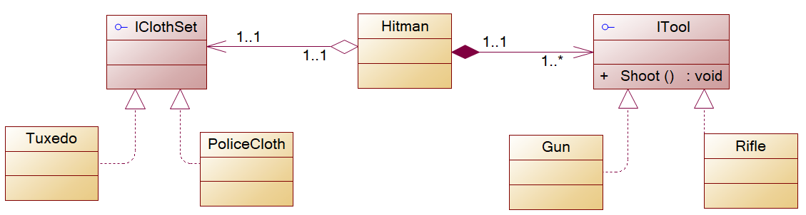
Задачи по тематике полиморфизма
3. Клиентский код:
3.1 Создать экземпляр класса Hitman
3.2 Сменить оружие на любое другое. Если currentTool пустое, то задать ему начальное значение
3.3 Создать экземпляр одежды
3.4 Сменить комплект одежды на созданный в п.3.3
3.5 Выстрелить текущим оружием

Slide 32
Ключевое слово new
Ключевое слово new в C# используется для скрытия (или маскировки) метода базового класса в производном классе. Оно применяется, когда вы хотите явно указать, что метод в производном классе скрывает одноименный метод базового класса, а не переопределяет его (как это делается с помощью override).
Когда использовать new?
Если вы не можете или не хотите использовать virtual и override (например, метод базового класса не виртуальный).
Когда вам нужно, чтобы метод в производном классе вел себя независимо от одноименного метода в базовом классе.
class Base : IDisposable
{
public void Dispose()
{
Console.WriteLine("Base's Dispose");
}
}
class Derived : Base, IDisposable
{
new public void Dispose()
{
Console.WriteLine("Derived's Dispose");
}
}

Slide 33
UML (бонус)

Slide 34
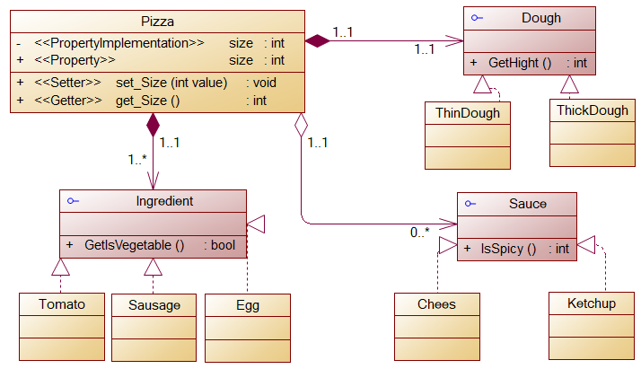
Что такое UML
UML, или Unified Modeling Language, — это унифицированный язык моделирования. Его используют, чтобы создавать диаграммы и схемы для визуализации процессов и явлений.
Диаграмма классов (англ. class diagram) — структурная диаграмма языка моделирования UML, демонстрирующая общую структуру иерархии классов системы, их коопераций, атрибутов (полей), методов, интерфейсов и взаимосвязей (отношений) между ними.

Slide 35
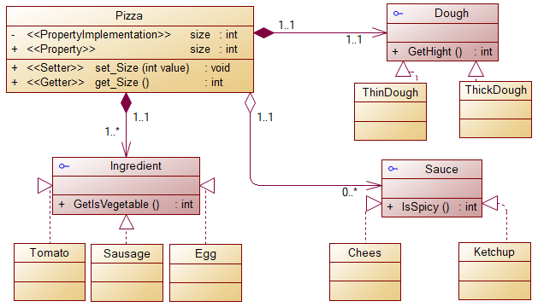
Элементы диаграмм
1
2
Сущность класса
Сущность интерфейса
Отношение наследования
Отношение агрегации
Отношение композиции
5
4
3

Slide 36
Примеры диаграмм в паттернах проектирования
Паттерн стратегия
Паттерн абстрактная фабрика
Паттерн компоновщик

Slide 37
Ответы на вопросы

Slide 38
Рефлексия

Slide 39
Цели вебинара
1. | Узнать, что такое ООП.
2. | Основы ООП.
3. | Особенности синтаксиса ООП.

Slide 40


Вопросы?
Задаем вопросы в чат
Ставим “–”,
если вопросов нет

